Slide 1
ПРЕДПРОФИЛЬНЫЕ КУРСЫ – ЭФФЕКТИВНЫЙ ФОРМАТ ПРОФОРИЕНТАЦИИ
Главная задача курса – познакомить с определенным видом деятельности учащихся, дать возможность пронаблюдать или попробовать себя в определенных социально-профессиональных ролях связанных с этой деятельностью ( профессиональные пробы)
Освоение предпрофильных курсов предоставляет учащимся материал для анализа своих намерений, возможностей и предпочтений

Slide 2
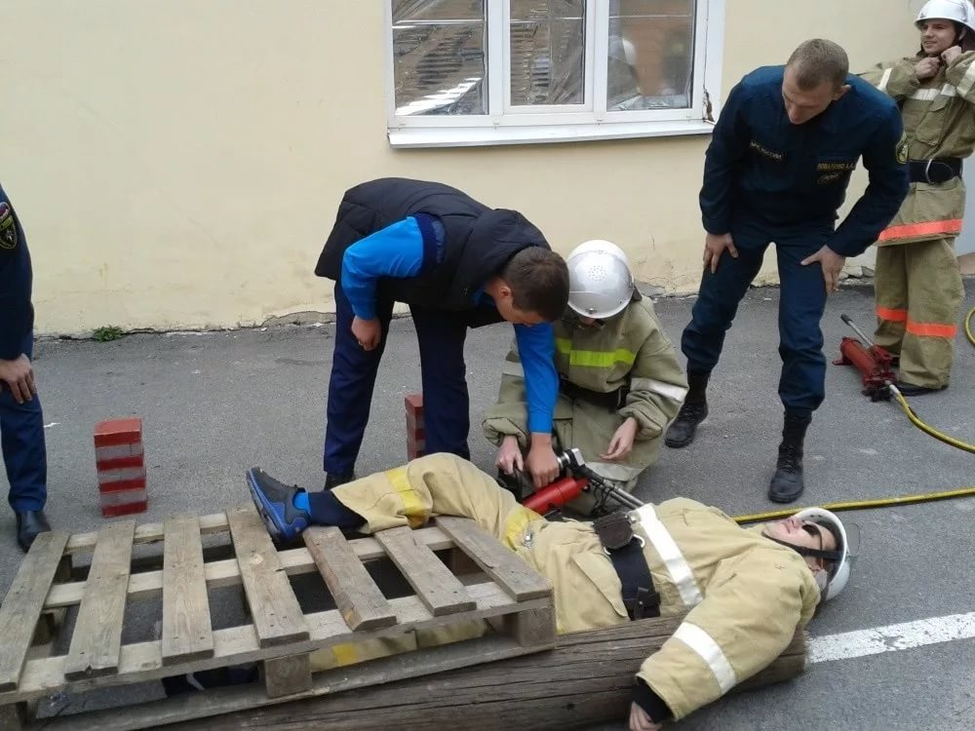
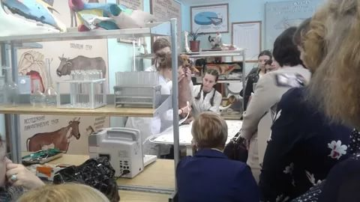
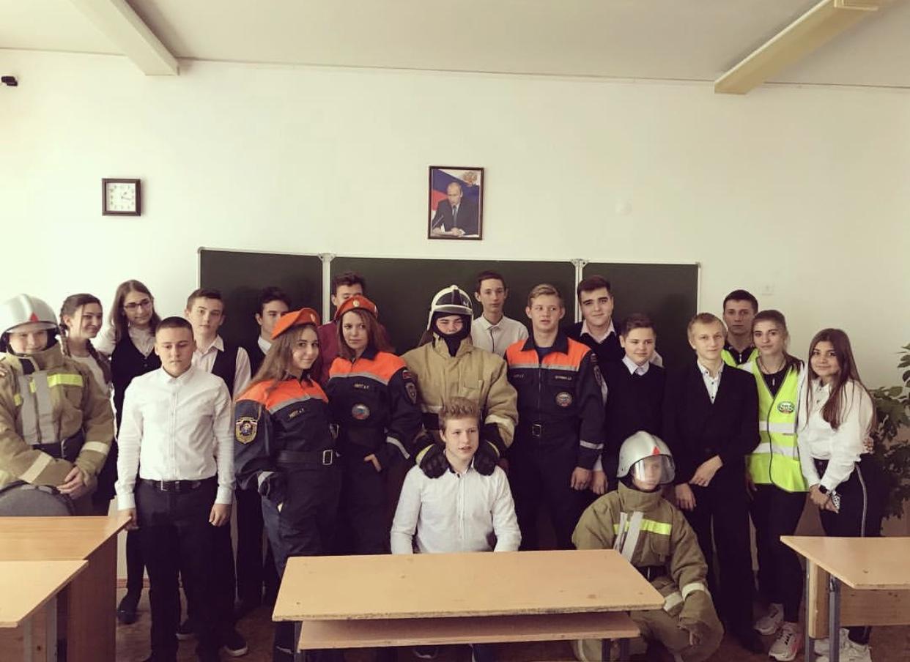
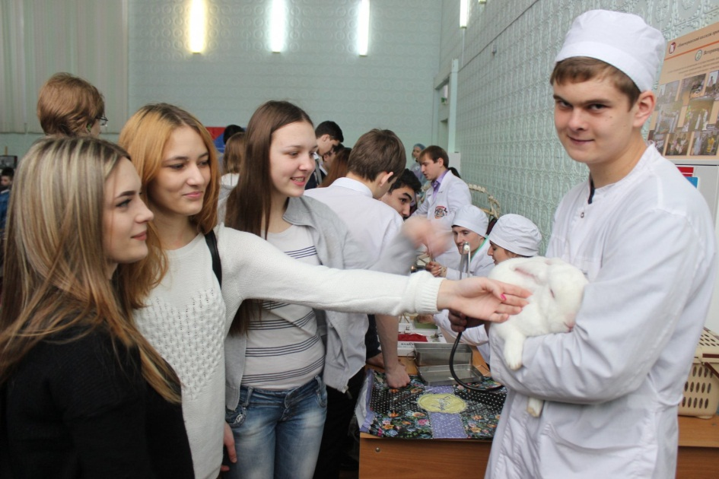
12 октября 2018 года преподаватели «Новочеркасского колледжа промышленных технологий и управления» в рамках реализации проекта предпрофильной подготовки провели первое занятие с обучающимися 9-х классов школы №17 г.Новочеркасска по профилям: «Ветеринария», Защита в чрезвычайных обстоятельствах» и «Пожарная безопасность» В ходе выполнения практический заданий школьники приобрели первичные навыки ветеринарного фельдшера, спасателя.

Slide 3
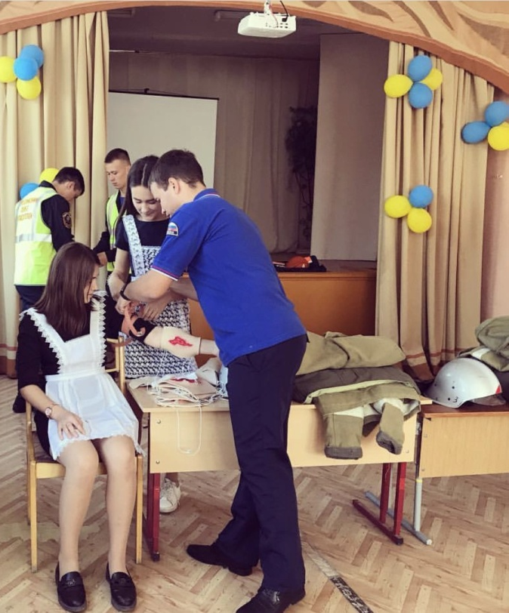
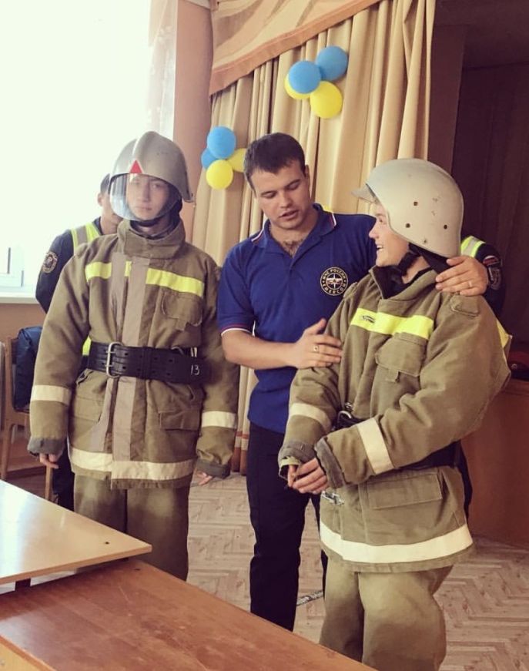
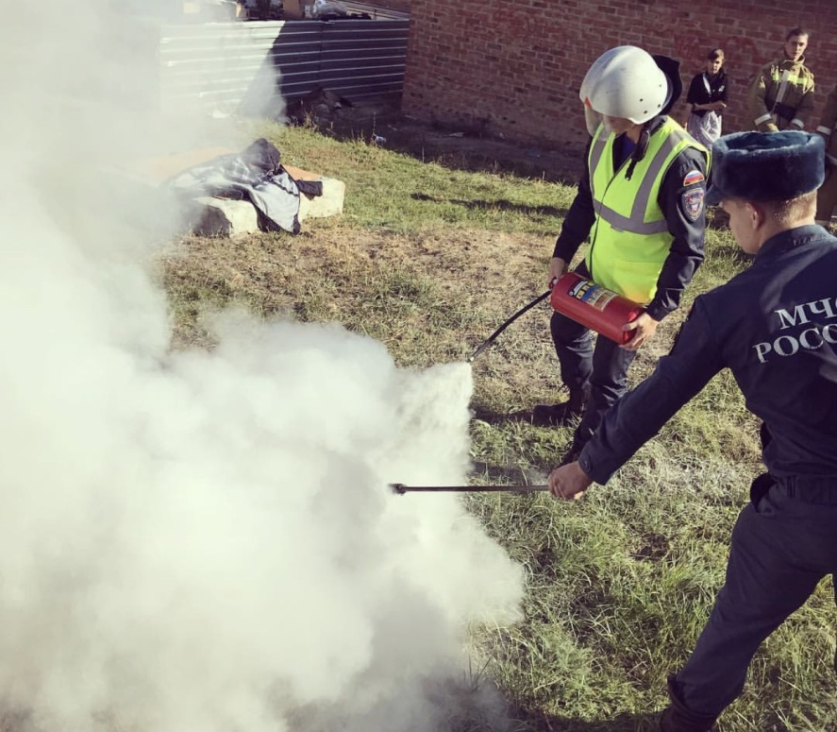
16 октября 2018г. преподаватели «Новочеркасского колледжа промышленных технологий и управления» в рамках реализации проекта предпрофильной подготовки провели занятие с обучающимися 9-х классов Грушевской СОШ по профилям «Защита в чрезвычайных обстоятельствах» и «Пожарная безопасность» Тема практического занятия – оказания первой помощи. Входе занятия старшекласники приобретали навыки в наложении швов, остановки кровотечения и др. Данный формат занятия вызвал огромный интерес у школьников и дал возможность попробовать свои способности в данных специальностях

Slide 4
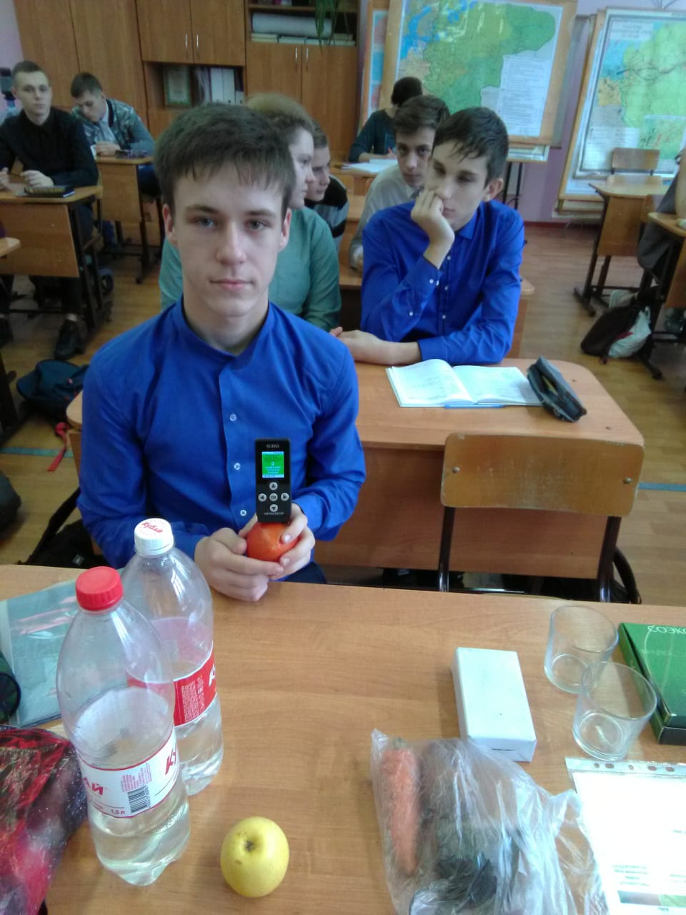
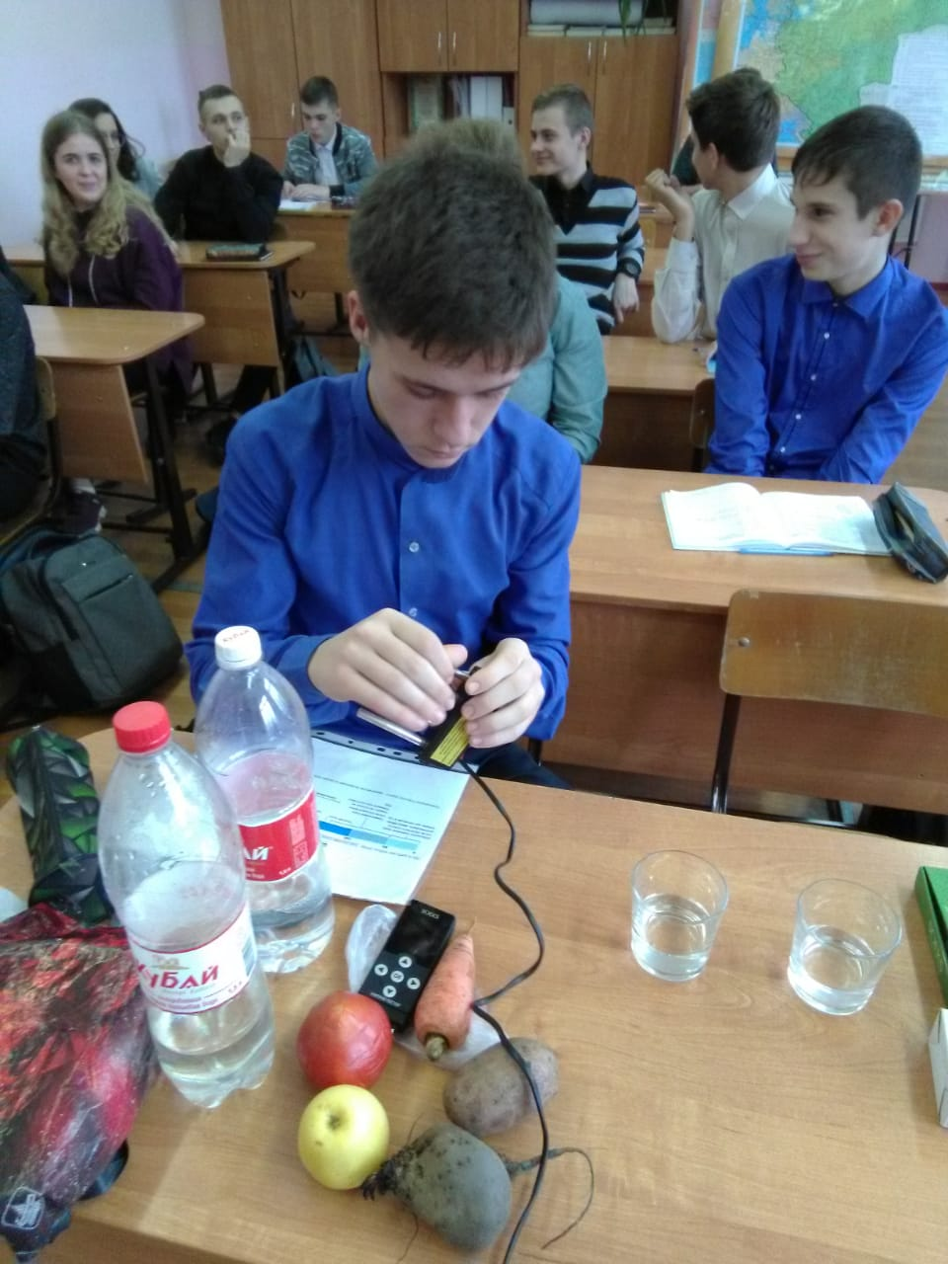
05 декабря 2018 года преподаватели «Новочеркасского колледжа промышленных технологий и управления» в рамках реализации проекта предпрофильной подготовки провели второе занятие с обучающимися 9-х классов школы №20 г.Новочеркасска по профилю «Товароведение и экспертиза качества потребительских товаров» На практическом занятии была определена качественная и количественная оценка качества двух образцов воды Вторая практическая работа была направлена на определение нитратомером содержание нитратов в фруктах и овощах.
Итогом занятие было приобретение практических навыков в определении качества пищевых продуктов с помощью простейших приборов.

Slide 5
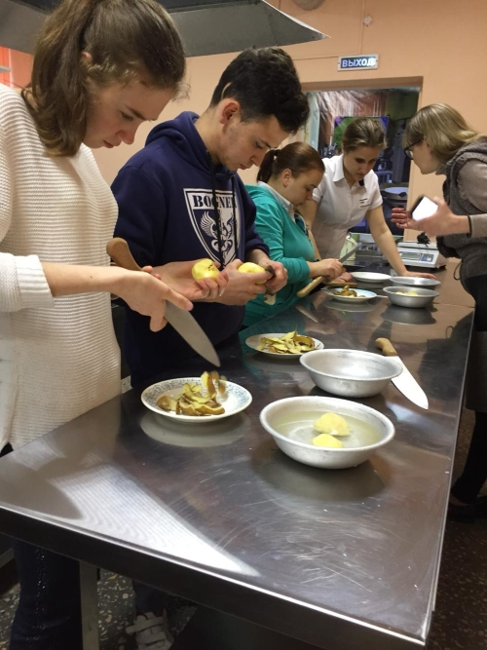
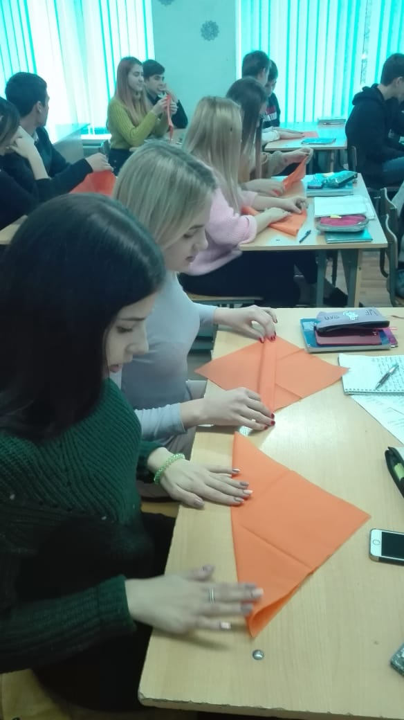
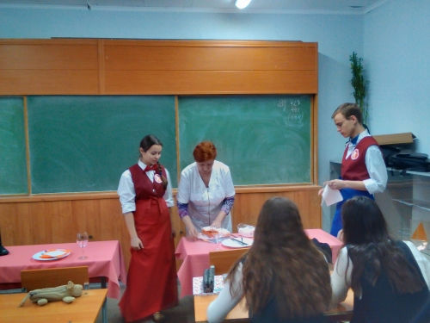
5 декабря 2018г. в рамках профориентационной работы по плану предпрофельной подготовки преподаватели Марьяш С.В. и Богданова Ю.В. со студентами Подкуйко Дмитрием и Артений Дианой профессии «Повар, - кондитер» посетили МБОУ СОШ №6 г.Новочеркасска.
Ученикам 9-х классов был продемонстрирован видеоролик о специальностях колледжа, студентами колледжа показаны различные способы складывания салфеток и сервировка стола к завтраку, разных форм нарезки картофеля.
Ученики школы получили возможность приобрести первичные профессиональные навыки складывания салфеток. сервировки стола., нарезке овощей

